Slide 1
Речевое развитие

Slide 2
Прослушайте стихотворение

Slide 3
Игра

Slide 4
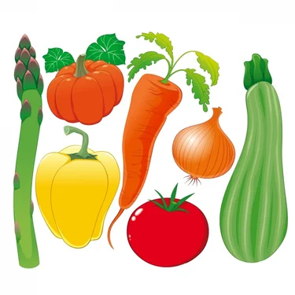
Выучите стихотворение
В огороде жаркий спор
Эля Рассолова
В огороде жаркий спор, Спорят лук и помидор. Помидор, надувший губы, Уверяет всех подряд, Что милее и вкуснее, Нет продукта для ребят! Усмехнулся лук ехидно, Будто знает он секрет, И ответил: - «Не обидно! Ты вкуснее спору нет! Только вот полезней - Я! Пусть я горький, со слезами Режут кольца у меня, Но зато на пару с мёдом, От простуды первый -Я!» Помидор: -А я, а я … Чтобы спорщиков прервать, Мы возьмем с тобой томат, Лук порежем в аккурат, Не забудем масла ложку, Соль и сахар понемножку, Помешаем, сложим в плошку. Вот и будет нарасхват, Замечательный САЛАТ!

